Slide 1
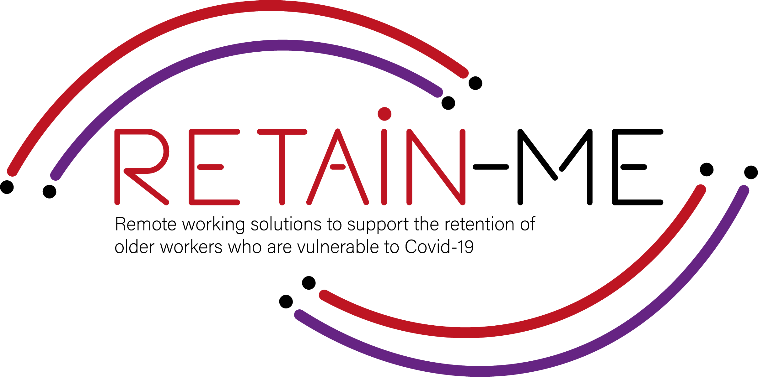
Propuesta de valor para recursos de preparación para el trabajo remoto. B-Creative Association

Slide 2
Preparación para el trabajo remoto - Temas
Dentro del proyecto RETAIN ME, se abordarán los siguientes 6 temas de preparación para el trabajo remoto:
Temas de preparación para el trabajo a distancia:
Capacidad para trabajar de forma remota en equipo. Comprender la comunicación virtual. Desarrollo de habilidades de gestión del tiempo y organización. 4. Comprender y desarrollar la resolución creativa de problemas. 5. Desarrollar habilidades para el pensamiento crítico 6. Mejorar la capacidad de aplicar disciplina

Slide 3
Preparación para el trabajo remoto – Propuesta de valor
Es beneficioso para los usuarios finales del proyecto RETAIN ME porque los trabajadores con preparación y conocimiento de trabajo remoto: ... son más conscientes de las diferentes formas de trabajar de forma remota en un equipo ... son más creativos para resolver problemas ... Saber cómo prepararse para la comunicación virtual ... Saber pensar críticamente ... Conocer las habilidades y conocimientos más requeridos para la gestión del tiempo

Slide 4
Preparación para el trabajo remoto: objetivos clave de aprendizaje
El objetivo clave de aprendizaje para el capítulo de preparación para el trabajo remoto es:
Los participantes saben cómo trabajar de forma remota en equipo Los participantes entienden la comunicación virtual Los participantes entienden el pensamiento crítico Los participantes saben cómo organizar y administrar mejor el tiempo Los participantes saben cómo usar la resolución creativa de problemas Los participantes saben cómo aplicar la disciplina

Slide 5
INTRODUCCIÓN
Mejorar la capacidad de aplicar disciplina

Slide 6
¿Qué es la autodisciplina?
Una definición es: "La capacidad de hacer lo que necesitas hacer, cuando necesitas hacerlo, te apetezca o no". La autodisciplina se trata, entre otras cosas, precisamente de la capacidad de posponer o renunciar a una recompensa inmediata. Después de haber hecho el trabajo duro y necesario, cosecharás frutos más grandes y mejores. Probablemente también te respetarás más, tu autoestima aumenta, te sientes orgulloso. La investigación y los estudios han demostrado que aquellos que tienen la disciplina de posponer o renunciar a una recompensa inmediata para obtener algo mejor más adelante en el tiempo suelen ser los más exitosos.

Slide 7
La autodisciplina es algo que puedes aprender, no es innata..
Es por eso que puedes reírte la próxima vez que alguien diga que es autodisciplinado. El hecho es que uno no puede ser autodisciplinado. Uno puede usar la autodisciplina, pero uno no puede ser autodisciplinado como si fuera una cualidad innata. Incluso aquellos que parecen ser buenos en la autodisciplina también tienen problemas con esa pequeña persona dentro de ellos que a veces se hace cargo. La razón de esto es que no importa cuán bueno seas en la autodisciplina, siempre hay margen de mejora. La autodisciplina es, por lo tanto, algo que puedes aprender y practicar todos los días.

Slide 8
Autodisciplina
Como trabajador remoto, debe esforzarse más para mantenerse enfocado. Desde interrupciones frecuentes de familiares y amigos hasta vecinos ruidosos y la fuerte necesidad de volver a la cama, hay innumerables distracciones a su alrededor, y puede ser difícil mantener el nivel de productividad que muestra en el entorno de oficina de 9 a 5. Por eso es importante aprender a disciplinarse cuando se trabaja desde casa. La autodisciplina nos anima a hacer actividades que deberíamos estar haciendo, incluso cuando no tenemos ganas de hacerlas. De esa manera, la autodisciplina nos ayuda a ser más consistentes para que podamos alcanzar metas mayores.

Slide 9
ACTIVIDAD 1
CÓMO MEJORAR LA AUTODISCIPLINA CUANDO SE TRABAJA DE FORMA REMOTA

Slide 10
Como trabajador remoto, debe esforzarse más para mantenerse enfocado. Desde interrupciones frecuentes de familiares y amigos hasta vecinos ruidosos y la fuerte necesidad de volver a la cama, hay innumerables distracciones a su alrededor, y puede ser difícil mantener el nivel de productividad que muestra en el entorno de oficina de 9 a 5. Por eso es importante aprender a disciplinarse cuando se trabaja desde casa. En esta actividad hay consejos para ser más disciplinado.

Slide 11
ACTIVIDAD 2
CINCO MANERAS EFECTIVAS DE GANAR MÁS AUTODISCIPLINA

Slide 12
Hay cinco características distintivas de las personas que tienen autodisciplina: autoconciencia, conciencia, compromiso, coraje y la capacidad de motivarse. Puedes aprender a ser más autodisciplinado practicando estos lados de ti mismo. En esta actividad puedes aprender más sobre cómo ganar más autodisciplina.

Slide 13
CERRAR & CONCLUSION

Slide 14
Los rasgos más significativos de una persona autodisciplinada son la responsabilidad, la persistencia, la fuerte ética de trabajo y el autocuidado. Incluso si no sientes que marcas todas estas casillas, asegúrate de que es posible desarrollar tu autodisciplina. Este proceso comienza con ejercicios de autocontrol. Además, otras formas de mejorar su autodisciplina son evitar la multitarea y las distracciones, así como crear un entorno productivo para usted. Además, asegurarse de ser disciplinado es especialmente importante cuando se trabaja desde casa. En ese caso, debe tratar de cumplir con sus horas de trabajo en casa y siempre hacer planes para el día que tiene por delante.

Slide 15
"The European Commission's support for the production of this publication does not constitute an endorsement of the contents, which reflect the views only of the authors, and the Commission cannot be held responsible for any use which may be made of the information contained therein.” Project Number: 2021-1-SE01-KA220-VET-000032922

